Slide 1

多线程

Slide 2

线上线下
平台预习

Slide 3


目标
理解线程的概念
掌握线程的创建和启动
了解线程的状态
掌握线程调度的常用方法
掌握线程的同步
理解线程安全的类型

Slide 4
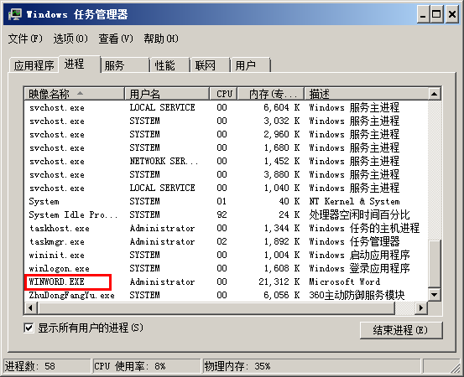
进程和线程
进程
应用程序的执行实例
有独立的内存空间和系统资源
线程
CPU调度和分派的基本单位
进程中执行运算的最小单位，可完成一个独立的顺序控制流程
Office word进程
Notes:
教学指导：结合生活案例解释程序的概念

Slide 5
多线程
什么是多线程
如果在一个进程中同时运行了多个线程，用来完成不同的工作，则称之为“多线程”
多个线程交替占用CPU资源，而非真正的并行执行
多线程好处
充分利用CPU的资源
简化编程模型
带来良好的用户体验

Slide 6

主线程
Thread类
Java提供了java.lang.Thread类支持多线程编程
主线程
main()方法即为主线程入口
产生其他子线程的线程
必须最后完成执行，因为它执行各种关闭动作
public static void main(String args[]) {
Thread t= Thread.currentThread();
System.out.println("当前线程是: "+t.getName());
t.setName("MyJavaThread");
System.out.println("当前线程名是: "+t.getName()); }
演示示例1：显示主线程名

Slide 7
线程的创建和启动
在Java中创建线程的两种方式
继承java.lang.Thread类
实现java.lang.Runnable接口
使用线程的步骤
1
2
3
4
定义线程
创建线程对象
启动线程
终止线程

Slide 8
继承Thread类创建线程2-1
定义MyThread类继承Thread类
重写run()方法，编写线程执行体
创建线程对象，调用start()方法启动线程
public class MyThread extends Thread{
//重写run()方法
public void run(){
for(int i=1;i<100;i++){ System.out.println(
Thread.currentThread().getName()+":"+i);
}}}
public static void main(String[] args) {
MyThread thread = new MyThread();
thread.start(); //启动线程
}
演示示例2：继承Thread类创建线程

Slide 9
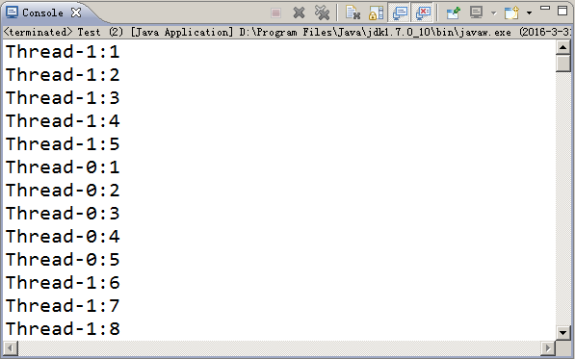
继承Thread类创建线程2-2
多个线程交替执行，不是真正的“并行”
线程每次执行时长由分配的CPU时间片长度决定
MyThread t1 = new MyThread();
MyThread t2 = new MyThread(); t1.start();
t2.start();
第2个线程执行
第1个线程执行
第2个线程执行
演示示例3：多线程交替执行

Slide 10
常见问题
启动线程是否可以直接调用run()方法？
主线程
调用run()
主线程
调用start()
主线程执行run()
子线程执行run()方法
t.start()
t.run()
只有主线程一条执行路径
多条执行路径，主线程和子线程并行交替执行
演示示例4：直接调用run()和start()区别

Slide 11
实现Runnable接口创建线程
定义MyRunnable类实现Runnable接口
实现run()方法，编写线程执行体
创建线程对象，调用start()方法启动线程
public class MyRunnable implements Runnable{
public void run(){
for(int i=1;i<100;i++){ System.out.println(
Thread.currentThread().getName()+":"+i);
}}}
实现Runnable接口
run()方法中编写线程执行的代码
public static void main(String[] args) {
MyRunnable myRunnable = new MyRunnable();
Thread myThread = new Thread(myRunnable);
thread.start(); //启动线程}
创建线程对象
演示示例5：实现Runnable接口创建线程

Slide 12
比较两种创建线程的方式
继承Thread类
编写简单，可直接操作线程
适用于单继承
实现Runnable接口
避免单继承局限性
便于共享资源
推荐使用实现Runnable接口方式创建线程

Slide 13

小结
创建线程有哪几种方式？
如何启动线程？
线程对象调用start()方法和调用run()方法的区别？
提问

Slide 14
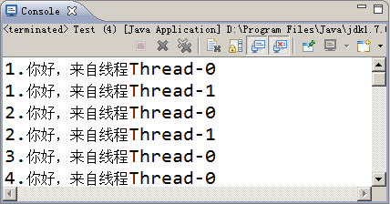
练习1：继承Thread类的方式创建线程2-1
需求说明
创建两个子线程，每个线程均输出20次消息数字、“你好”、线程名
观察多个线程交替执行的过程

Slide 15
练习1：继承Thread类的方式创建线程2-2
实现思路
创建线程类MyThread，并继承Thread类
重写Thread类中的run()方法，编写方法体
在测试类Test类中创建两个MyThread类的线程对象
调用start()方法启动
运行程序，观察多个线程交替执行的结果
Notes:
教学指导：
本次练习分为两步：
第一步，首先让学员完成实现从控制台输出多行信息的功能
第二步，练习MyEclipse相关操作，由于学员还不熟悉MyEclipse环境，这些操作最好由教员先演示一遍，再由学员练习

Slide 16

练习2：实现Runnable接口的方式创建线程
需求说明
修改上机练习1，要求线程类使用实现Runnable接口的方式创建，并修改测试类
创建Thread类对象，使用Runnable接口实现类的对象作为构造方法的参数
提示

Slide 17
线程的状态
创建状态
阻塞状态
死亡状态
等待用户输入
线程休眠等
阻塞解除
线程自然执行完毕
外部干涉终止线程
启动线程
获得CPU资源
就绪状态
运行状态
释放CPU资源
演示示例6：描述线程的状态

Slide 18
线程调度
线程调度指按照特定机制为多个线程分配CPU的使用权
方 法 | 说 明
void setPriority(int newPriority) | 更改线程的优先级
static void sleep(long millis) | 在指定的毫秒数内让当前正在执行的线程休眠
void join() | 等待该线程终止
static void yield() | 暂停当前正在执行的线程对象，并执行其他线程
void interrupt() | 中断线程
boolean isAlive() | 测试线程是否处于活动状态
会员积分

Slide 19
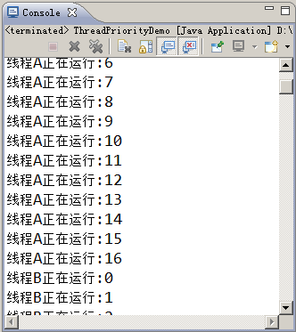
线程优先级
线程优先级由1~10表示，1最低，默认优先级为5
优先级高的线程获得CPU资源的概率较大
创建线程对象并指定线程名
public static void main(String[] args) {
Thread t1 = new Thread(new MyThread(),"线程A");
Thread t2 = new Thread(new MyThread(),"线程B");
t1.setPriority(Thread.MAX_PRIORITY);
t2.setPriority(Thread.MIN_PRIORITY);
//省略代码……
}}
两个线程对象分别设置为最高优先级和最低优先级
演示示例7：线程的优先级

Slide 20
线程休眠
让线程暂时睡眠指定时长，线程进入阻塞状态
睡眠时间过后线程会再进入可运行状态
millis为休眠时长，以毫秒为单位
调用sleep()方法需处理InterruptedException异常
public static void sleep(long millis)
public class Wait {
public static void bySec(long s) {
for (int i = 0; i < s; i++) {
System.out.println(i + 1 + "秒");
try {
Thread.sleep(1000);
} catch (InterruptedException e) {
e.printStackTrace();
}}}}
线程休眠1秒
演示示例8：线程的休眠

Slide 21
线程的强制运行2-1
使当前线程暂停执行，等待其他线程结束后再继续执行本线程
millis：以毫秒为单位的等待时长
nanos：要等待的附加纳秒时长
需处理InterruptedException异常
public final void join()
public final void join(long mills)
public final void join(long mills,int nanos)

Slide 22
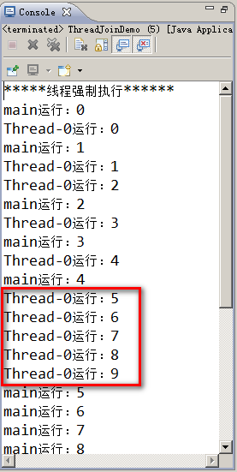
线程的强制运行2-2
public static void main(String[] args) {
Thread temp = new Thread(new MyThread());
temp.start();
for(int i=0;i<20;i++){
if(i==5){
try {
temp.join();
} catch (InterruptedException e) {
e.printStackTrace(); }}
System.out.println(Thread.currentThread().getName()+"运行："+i);
}
//省略代码…
}
阻塞主线程，子线程强制执行
演示示例9：线程的强制执行

Slide 23
线程的礼让2-1
暂停当前线程，允许其他具有相同优先级的线程获得运行机会
该线程处于就绪状态，不转为阻塞状态
public static void yield()
只是提供一种可能，但是不能保证一定会实现礼让

Slide 24
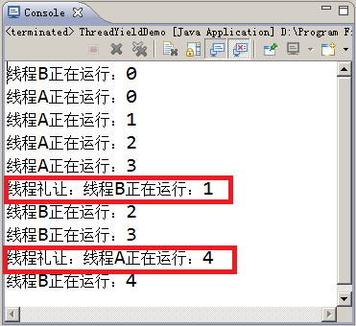
线程的礼让2-2
public class MyThread implements Runnable{
public void run(){
for(int i=0;i<5;i++){
System.out.println(Thread.currentThread().
getName()+"正在运行："+i);
if(i==3){
System.out.print("线程礼让：");
Thread.yield();
} } }}
当i=3时，当前线程礼让
演示示例10：线程的礼让

Slide 25
小结
请简述线程的五个状态？
什么是线程优先级，它在线程调度中的作用？
join()方法和yield()方法的区别是什么？
提问

Slide 26
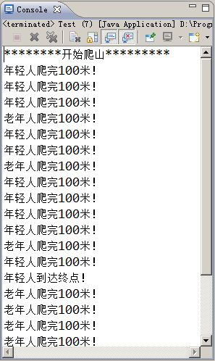
练习3：模拟多人爬山2-1
需求说明
每个线程代表一个人
可设置每人爬山速度
每爬完100米显示信息
爬到终点时给出相应提示

Slide 27
练习3：模拟多人爬山2-2
实现思路
创建线程类ClimbThread
属性：爬100米时长（time），爬多少个100米（num）
构造方法完成属性初始化
实现run()方法
线程休眠模拟爬山中的延时
实现测试类Test
创建多个线程对象模拟多个人，设置人名、爬100米时长
Notes:
教学指导：
本次练习分为两步：
第一步，首先让学员完成实现从控制台输出多行信息的功能
第二步，练习MyEclipse相关操作，由于学员还不熟悉MyEclipse环境，这些操作最好由教员先演示一遍，再由学员练习

Slide 28
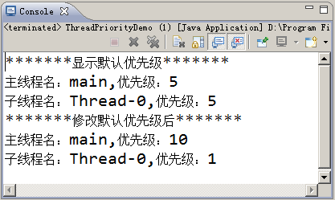
练习4：线程的优先级
需求说明
显示主线程、子线程默认优先级
将主线程设置为最高优先级、子线程设置为最低优先级并显示

Slide 29
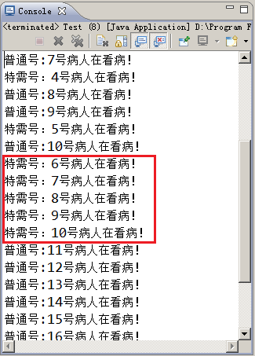
练习5：模拟叫号看病
需求说明
某科室一天需看普通号50个，特需号10个
特需号看病时间是普通号的2倍
开始时普通号和特需号并行叫号，叫到特需号的概率比普通号高
当普通号叫完第10号时，要求先看完全部特需号，再看普通号
使用多线程模拟这一过程

Slide 30
多线程共享数据引发的问题2-1
public void run(){
while(true){
//省略代码：判断是否余票
num++;
count--;
try {
Thread.sleep(500); //模拟网络延时
} catch (InterruptedException e) {//…}
System.out.println(Thread.currentThread().getName()
+"抢到第"+num+"张票，剩余"+count+"张票！");
}
}
多线程实现网络购票，用户提交购票信息后
第一步：网站修改网站车票数据
第二步：显示出票反馈信息给用户
第一步：修改网站数据（出票号和剩余票数）
第二步：显示出票信息
演示示例11：多线程共享数据引发的问题

Slide 31
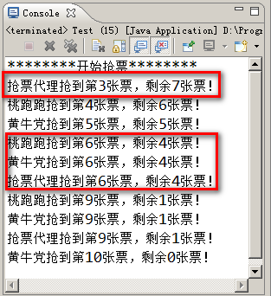
多线程共享数据引发的问题2-2
发现的问题
不是从第1张票开始
存在多人抢到一张票的情况
有些票号没有被抢到
……
!
多个线程操作同一共享资源时，将引发数据不安全问题

Slide 32
同步方法2-1
使用synchronized修饰的方法控制对类成员变量的访问
或者
synchronized就是为当前的线程声明一把锁
访问修饰符 synchronized 返回类型 方法名（参数列表）{……}
synchronized 访问修饰符 返回类型 方法名（参数列表）{……}

Slide 33
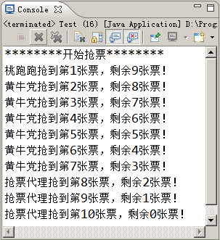
同步方法2-2
使用同步方法的网络购票
// 同步方法：售票
public synchronized void sale() {
if (count <= 0) {
flag = true;
return;
}
// 省略代码：修改数据
// 省略代码：显示信息
}
// 调用同步方法
public void run() {
while (!flag) {
sale();
}
}
演示示例12：同步方法解决并发问题

Slide 34
同步代码块2-1
使用synchronized关键字修饰的代码块
syncObject为需同步的对象，通常为this
效果与同步方法相同
synchronized(syncObject){
//需要同步的代码
}
public void run() {
while (true) {
synchronized (this) { //同步代码块
// 省略修改数据的代码......
// 省略显示信息的代码......
}}}
演示示例13：同步代码块解决并发问题

Slide 35
同步代码块2-2
多个并发线程访问同一资源的同步代码块时
同一时刻只能有一个线程进入synchronized（this）同步代码块
当一个线程访问一个synchronized（this）同步代码块时，其他synchronized（this）同步代码块同样被锁定
当一个线程访问一个synchronized（this）同步代码块时，其他线程可以访问该资源的非synchronized（this）同步代码

Slide 36
线程安全的类型
查看ArrayList类的add()方法定义
public boolean add(E e) {
ensureCapacityInternal(size + 1);
elementData[size++] = e;
return true;
}
集合扩容，确保能新增数据
在新增位置存放数据
ArrayList类的add()方法为非同步方法
当多个线程向同一个ArrayList对象添加数据时，可能出现数据不一致问题
ArrayList为非线程安全的类型

Slide 37
线程安全的类型
 | 方法是否同步 | 效率比较 | 适合场景
线程安全 | 是 | 低 | 多线程并发共享资源
非线程安全 | 否 | 高 | 单线程
!
为达到安全性和效率的平衡，可以根据实际场景来选择合适的类型

Slide 38
常见类型对比2-1
Hashtable && HashMap
Hashtable
继承关系
实现了Map接口，Hashtable继承Dictionary类
线程安全，效率较低
键和值都不允许为null
HashMap
继承关系
实现了Map接口，继承AbstractMap类
非线程安全，效率较高
键和值都允许为null

Slide 39
常见类型对比2-2
StringBuffer && StringBuilder
前者线程安全，后者非线程安全

Slide 40
小结
为什么要进行线程同步？
线程同步有哪几种方式？
请举例说明哪些是线程安全的类型，哪些是非线程安全的类型？
提问

Slide 41
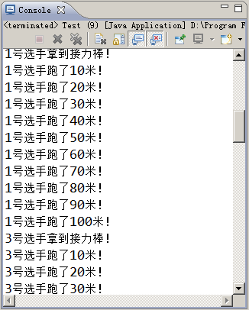
练习6：模拟接力赛跑2-1
需求说明
多人参加1000米接力跑
每人跑100米，换下个选手
每跑10米显示信息

Slide 42
练习6：模拟接力赛跑2-2
实现思路
创建线程类RunThread
多人共跑1000米，涉及多线程共享数据
实现run()方法
二重循环实现
使用线程同步保证在跑选手只有1人
实现测试类
创建多个线程模拟多个选手参加比赛
Notes:
教学指导：
本次练习分为两步：
第一步，首先让学员完成实现从控制台输出多行信息的功能
第二步，练习MyEclipse相关操作，由于学员还不熟悉MyEclipse环境，这些操作最好由教员先演示一遍，再由学员练习

Slide 43
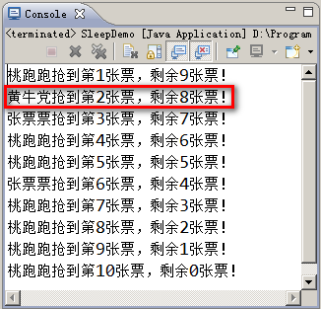
练习7：网络购票
需求说明
“桃跑跑”、“张票票”、“黄牛党”共同抢10张票
限“黄牛党”只能抢一张票

Slide 44
总结
线程和进程的区别是什么？
创建线程类有哪两种方式？
线程调度的方法有哪些？
如何进行线程的同步？

Slide 45
问题及作业
集中问题&课后作业

Slide 46


扫一扫 关注课工场
扫一扫 下载APP

